Slide 1
遗传性肝病的诊治思路
王建设
复旦大学附属儿科医院肝病科
复旦大学儿童肝病中心

Slide 2
临床问题
什么情况下考虑遗传性肝病
怎么诊断遗传性肝病
  如何进行初步筛查
  基因检测应该考虑的问题

Slide 3
需要考虑遗传性肝病情况
遗传性肝病临床表现多样
  化验发现肝功能异常（尤其是例行体检）
    转氨酶升高
    GGT或碱性磷酸酶升高为著
  慢性黄疸、肝（脾）肿大
  急性肝衰竭、肝硬化失代偿
所有肝病表现都应该考虑遗传性肝病可能，遗传因素应该和病毒、自身免疫、药物等同等优先考虑
遗传性肝病之“百变面孔”，临床肝胆病杂志2019,35:1657

Slide 4
需要特别考虑遗传性肝病
小年龄发病
  发病年龄越小（新生儿除外），越要考虑
伴发生长发育迟缓
  能量代谢异常，尤其糖代谢异常
伴发血脂异常
  甘油三酯或/和胆固醇显著升高
伴有明显肝（脾）肿大
  储积性疾病
Notes:
在什么情况下需要考虑遗传性代谢性肝病？
或者说遗传代谢性肝病有哪些临床特征？

Slide 5
需要特别考虑遗传性肝病（续）
多系统受累
  神经系统
  肾脏异常
  听力障碍
  类风关表现…
肝脏病理特征性表现
  明显脂肪变性
  先天肝纤维化/胆管板形成障碍

Slide 6
初筛评估-起病模式特异性
慢性黄疸
  非结合胆红素升高
    网织红细胞，必要时甲状腺功能
    UGT1A1病
Notes:
其他病因的指标也需要重点筛查

Slide 7
Case #1
黄某，男孩，7岁
发现皮肤和巩膜“黄染”4年
体检：皮肤轻黄，无肝病体征
TB 57umol/L, DB 5umol/L, ALT/AST 24/56U/L, TP/ALB 68/39g/L, GGT 16U/L, 血铜蓝蛋白、HBsAg、抗-HCV正常
B超：肝硬化？脾大

Slide 8
非结合胆红素升高
TB 57umol/L, DB 5umol/L
检查
  血常规+网织红细胞计数
  甲状腺功能、UGT1A1基因
结果
  Hb 119g/L, 网织红细胞计数2.8%
  甲状腺功能正常
β地中海贫血

Slide 9
UGT1A1病
TB>25mg/dl，Crigler-Najjar综合征 1型（CN1）AR, bi-null
TB 6-25mg/dl, Crigler-Najjar综合征 2型（CN2）AR
<=5mg/dl, Gilbert综合征（GS）AR
黄疸消退延迟/母乳消退延迟 SNP

Slide 10
初筛思路
慢性黄疸
  非结合胆红素升高 （血常规+网织红细胞%）
    网织红细胞升高：溶血
    网织红细胞正常（甲状腺功能）：UGT1A1病
  结合胆红素升高
    其他肝功能指标正常：胆红素代谢障碍
Notes:
其他病因的指标也需要重点筛查

Slide 11
Case 2
女，16岁
发现皮肤巩膜黄染伴尿黄11年
TB/DB 116/62μmol/L, ALT/AST 12/31U/L, AKP/GGT 272/34U/L, TP/Alb 65.8/39g/L，INR 0.95
甲肝、乙肝、丙肝、戊肝、自身免疫性肝炎、铜蓝蛋白指标均正常

Slide 12
胆红素代谢障碍
除总胆红素和结合胆红素升高外，其余肝功能指标正常，无肝病体征
Dubin-Johnson综合征
  同位素肝胆显像：持续亮度增强
  肝活检大体上呈现棕褐色，肝细胞内色素颗粒
  ABCC2基因缺陷
Rotor综合征
  同位素肝胆显像：显影慢、弱，或不显影
  肝活检正常
  OATP1B1/3缺陷

Slide 13
初筛思路
慢性黄疸
  非结合胆红素升高 （血常规+网织红细胞%）
    网织红细胞升高：溶血
    网织红细胞正常（甲状腺功能）：UGT1A1病
  结合胆红素升高
    其他肝功能指标正常：胆红素代谢障碍
    低GGT胆汁淤积症
      总胆汁酸、胆固醇
      有无肝外表现：听力、甲状腺功能
Notes:
其他病因的指标也需要重点筛查

Slide 14
低GGT肝内胆汁淤积症
FIC1（ATP8B1）缺陷症
BSEP （ABCB11）缺陷症
TJP2 缺陷症
FXR 缺陷病
MYO5B 缺陷病
USP53缺陷病
Bile acid synthetic defects胆汁酸合成缺陷
ARC综合症、Smith-Lemli-Opitz 综合症(SLOS) 、糖基化障碍等……
PFIC 1
PFIC 2
PFIC 4
PFIC 5
PFIC 6
PFIC 7？

Slide 15
Case #3
男，16岁
发现皮肤巩膜黄染2月余
生后黄疸，约8个月消退
TB/DB 243/188umol/L、ALT/AST 98/58U/L、GGT 23U/L 、Alb 36g/L、INR 1.25
病毒性肝炎、自身免疫性肝炎、铜蓝蛋白等指标均正常

Slide 16
Case #3
男，16岁
发现皮肤巩膜黄染2月余
生后黄疸，约8个月消退
TB/DB 243/188umol/L、ALT/AST 44/58U/L、GGT 23U/L 、Alb 36g/L、INR 1.25、TBA 12umol/L

Slide 17
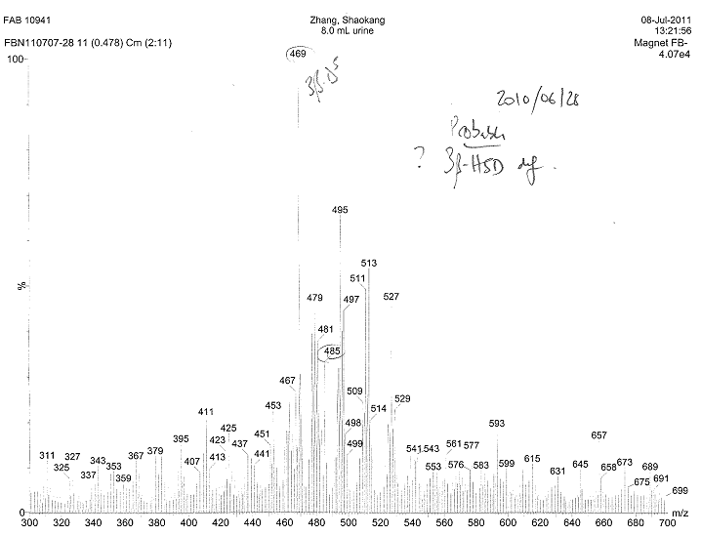
Bile acid synthetic defect 1

Slide 18
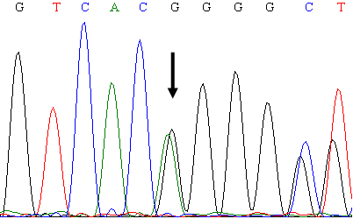
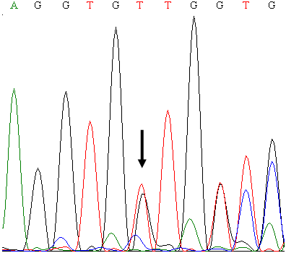
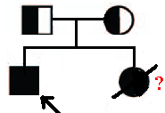
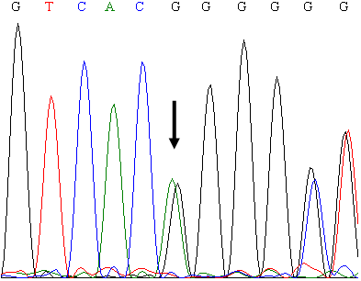
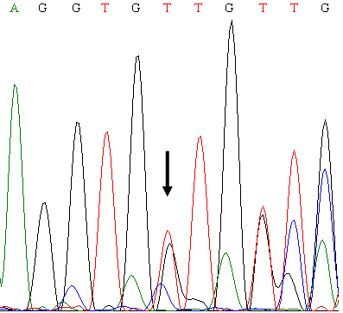
Bile acid synthetic defect 1
Father：
c.45_46delAG
Mother：
c.988_990 del ACC
Patient：
c.45_46delAG+c.988_990 del ACC

Slide 19
初筛思路
慢性黄疸
  非结合胆红素升高 （血常规+网织红细胞%）
    网织红细胞升高：溶血
    网织红细胞正常（甲状腺功能）：UGT1A1病
  结合胆红素升高
    其他肝功能指标正常：胆红素代谢障碍
    低GGT胆汁淤积症：家族性胆汁淤积症、胆汁酸合成缺陷
    高GGT胆汁淤积症（影像学胆管成像）
      硬化性胆管炎
      病理检查：Alagille、PFIC3、ZFYVE19
Notes:
其他病因的指标也需要重点筛查

Slide 20
高GGT肝内胆汁淤积症
MDR3（ABCB4）deficiency 缺陷症
Alagille syndrome 综合症
Citrin Deficiency缺陷 （NICCD）
Cystic fibrosis related neonatal cholestasis 囊性纤维化相关
CLDN1缺陷、DCDC2缺陷等硬化性胆管炎，MPV17、POLG、DGUOK等线粒体耗竭综合征 ……

Slide 21
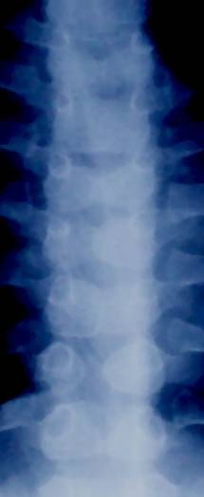
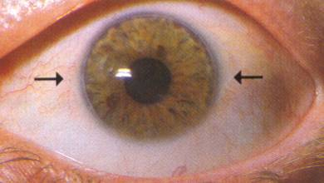
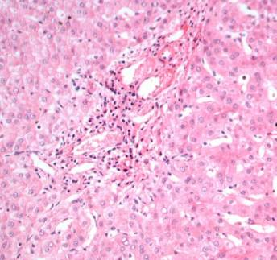
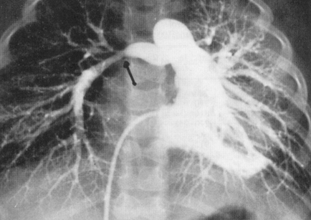

Alagille Syndrome
Notes:
黄疸是常见的表现之一，尤其在新生儿期即可出现高结合胆红素血症，部分患儿可能在儿童期有所缓解。胆汁淤积性慢性肝病严重者可出现瘙痒症，不过在3-5个月龄之前患儿很少出现此症状，幼儿期后较常见，无黄疸病人亦可有此表现。
Alagille综合征病人中85-95%可见心脏异常，表现为心脏收缩期杂音，多因肺动脉或外周肺动脉的狭窄引起，部分可伴有心内结构异常，包括法乐(氏)四联症等。
脊椎异常主要表现为蝶状椎骨，约33-87%的患者可有特征性的蝶状椎骨表现。
眼部异常包括角膜，虹膜，视网膜及视神经乳头等异常,（角膜）后胚胎环是最具有特征性的眼部改变,可见于56–95%的患者，但8–15%的正常人群亦可见此表现，因此诊断价值受限，只有同时存在其他异常时才有意义。

Slide 22
初筛思路
慢性黄疸
  非结合胆红素升高 （血常规+网织红细胞%）
    网织红细胞升高：溶血
    网织红细胞正常（甲状腺功能）：UGT1A1病
  结合胆红素升高
    其他肝功能指标正常：胆红素代谢障碍
    低GGT胆汁淤积症：PFIC、胆汁酸合成缺陷
    高GGT胆汁淤积症（影像学胆管成像）
  单纯高TBA血症
Notes:
其他病因的指标也需要重点筛查

Slide 23
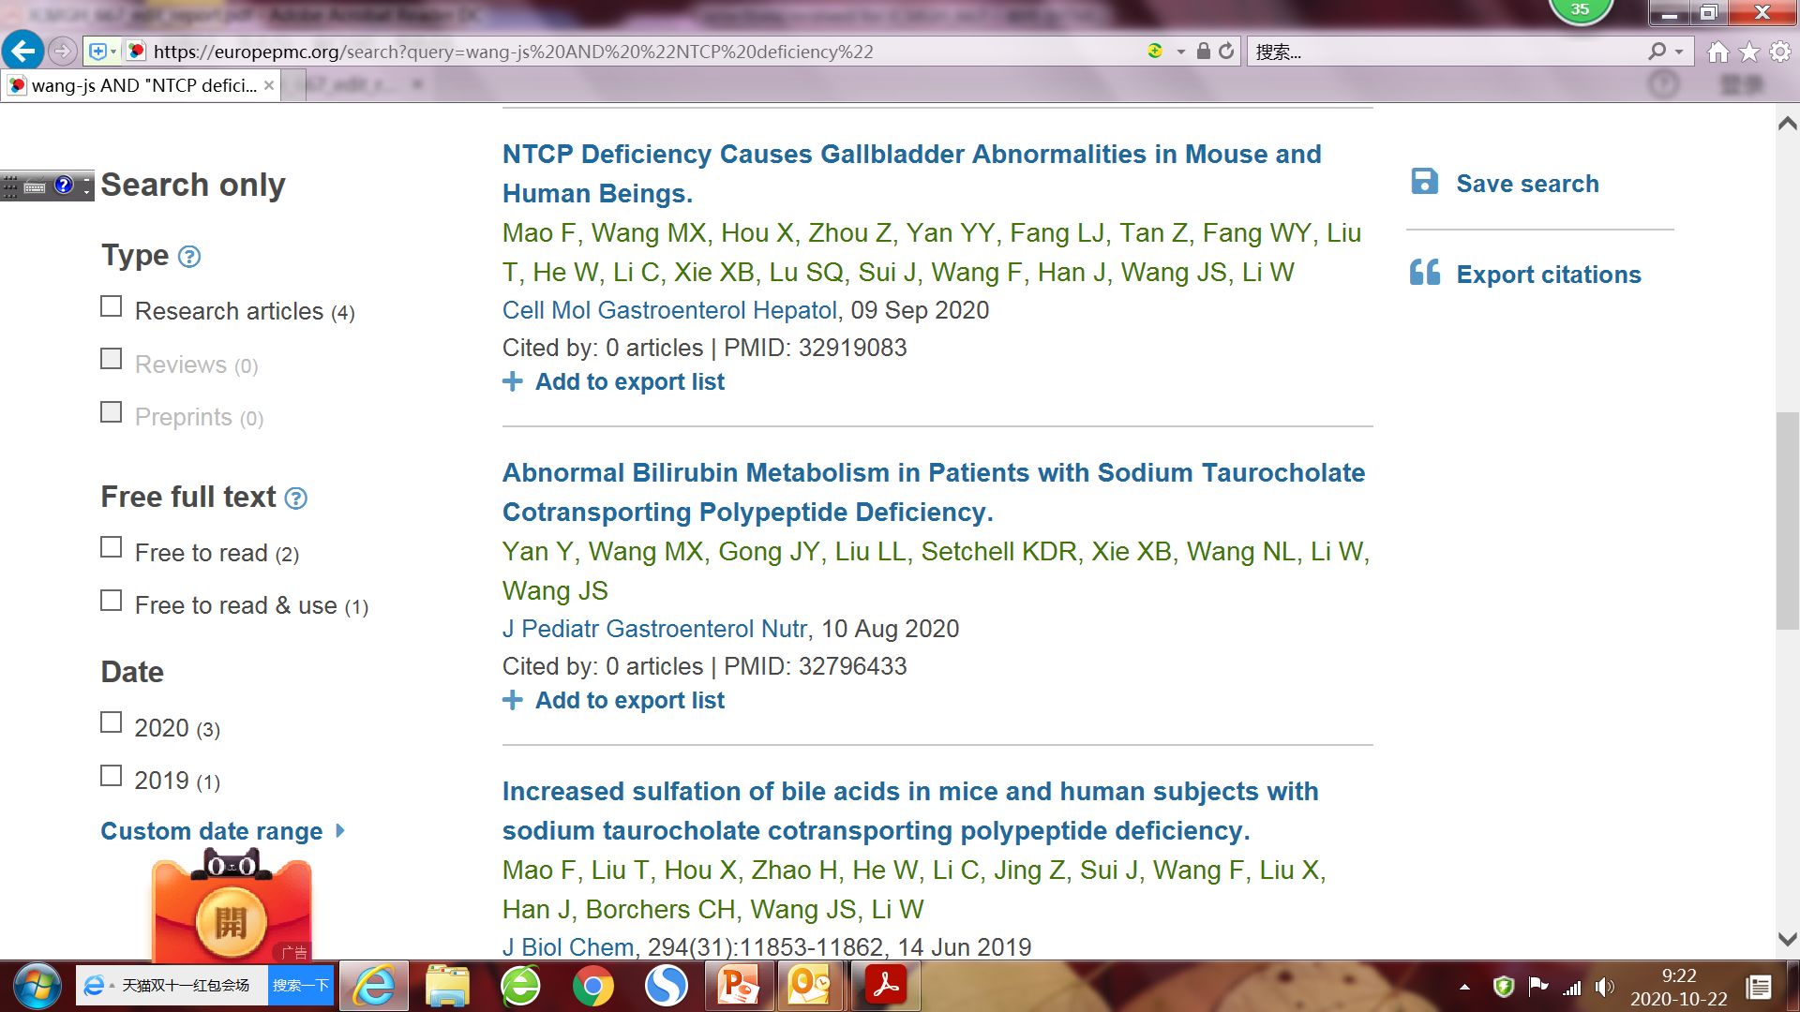
NTCP缺陷症

Slide 24
初筛思路
转氨酶升高为主
  是肝脏病吗？
    体检有无肝（脾）肿大、其他慢性肝病体征
    化验有无其他肝脏指标异常
  什么样的肝病？
    肝大否？
    空腹血糖、血脂、乳酸、酮体、肌酸激酶、肌酸激酶同工酶、血氨、铜蓝蛋白
    凝血功能（纤维蛋白原）
    除外病毒性肝炎
Notes:
其他病因的指标也需要重点筛查

Slide 25
Case 4
男，4⁶/₁₂岁，因发现肝酶升高6月来院就诊
入院体检：身高107cm（第25-50百分位）, 腹稍隆，肝脏肋下平脐（B超肋下62cm），质地韧，脾肋下未及
辅助检查：丙氨酸氨基转移酶172U/L，天门冬氨酸氨基转移酶107U/L，空腹血糖3.3mmol/L
肝组织活检光镜和电镜均提示糖原累积症

Slide 26



基因诊断及验证
  先证者G6PC基因和AGL基因未发现致病性突变
  糖原累积症深度测序Panel发现先证者PHKA2基因的第4外显子c. 390G>C，p.W130C
  双向Sanger测序：先证者半合子，母亲杂合子，父亲和先证者姐姐正常

Slide 27
Case #5: 病史
女，2岁8月龄
常规体检发现转氨酶升高，病毒及自身免疫病相关指标检查均为阴性
TB/DB11.6/3.7μmol/L, ALT/AST 512/508U/L, AKP/GGT 272/91U/L, TP/Alb 65.8/44g/L, CK 129U/L
铜蓝蛋白 305 mg/L (参考值 220~580mg/L)
24小时尿铜：73μg
K-F 环：阴性

Slide 28
ATP7B study
1859
1860
p.IVS4-5:t>g
proband
p.Pro992Leu
1436
Dx: Wilson Disease

Slide 29
初筛思路
GGT和碱性磷酸酶升高为著
  是肝脏病吗（ALP生理性升高、骨性升高）？
    体检有无肝（脾）肿大、其他慢性肝病体征
    化验有无其他肝脏指标异常
  什么样的肝病？
    用药史、补品史
    影像学检查，有无胆管扩张
    凝血功能、25羟维生素D
    病理和基因检查
Notes:
其他病因的指标也需要重点筛查

Slide 30
一种突变，三种疾病
One mutation, three diseases
c.2914G>A, p.D972N
IVS22-27T>C
胆石症
胆石症
ICP
ICP
ICP+胆石症
PFIC3
2岁始瘙痒，3.5岁肝脾大，6.8岁肝硬化、门脉高压
Notes:
蓝色：首次就诊时

Slide 31
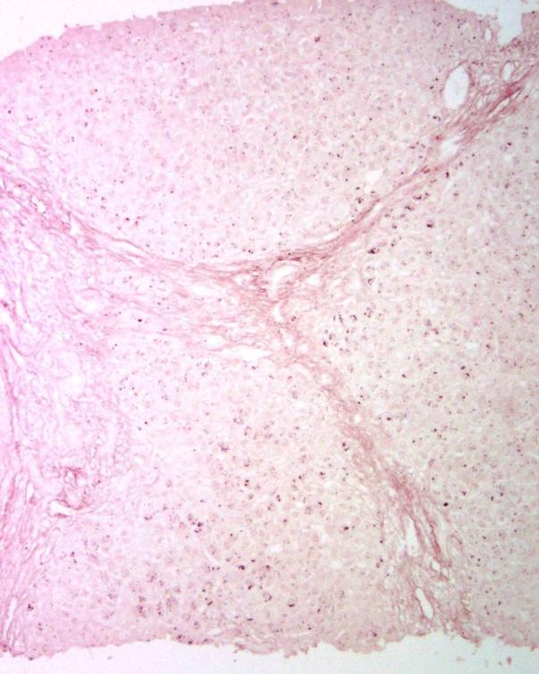
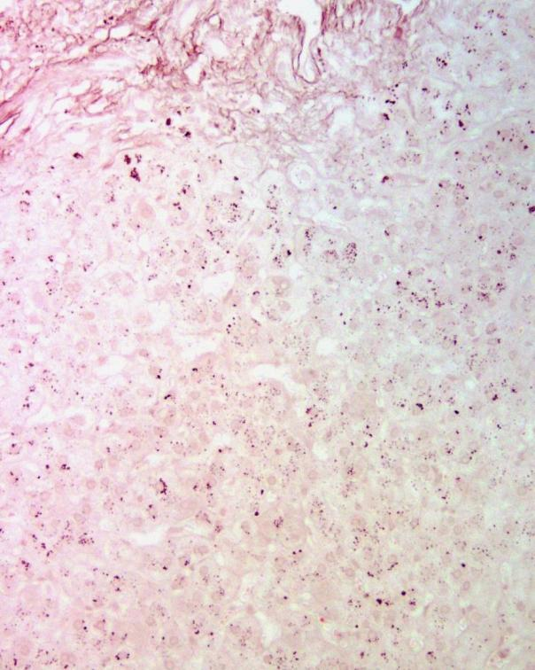
Orcein
Orcein
Cirrhosis; pan-lobular metallothionein (Cu) deposits
– usual copper deposits are periportal only in cholestasis

Slide 32
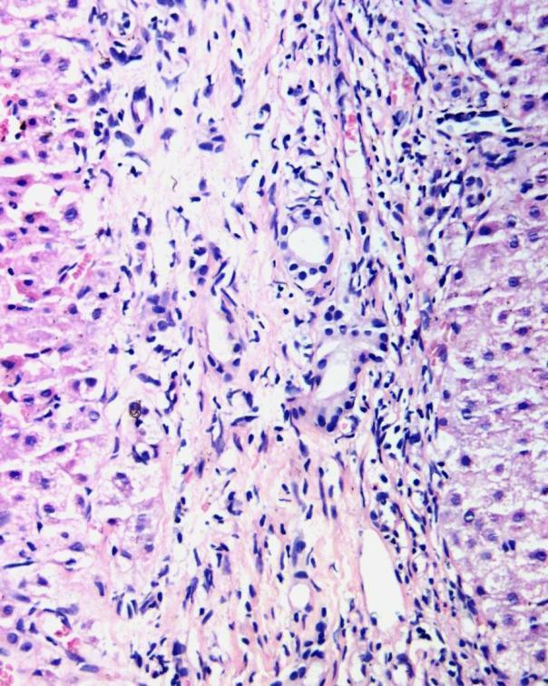
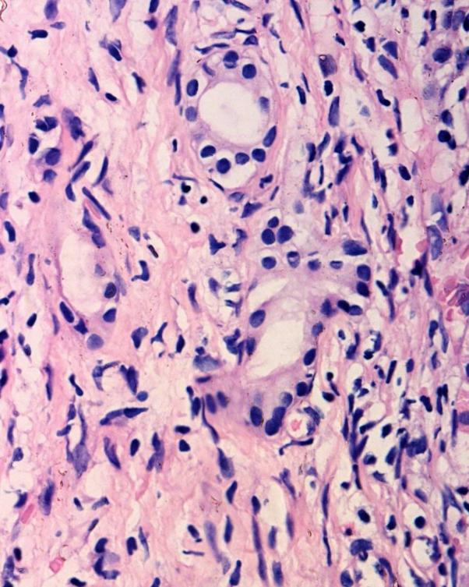
H&E
H&E
“Cholangiocyte disarray” and cholesterol clefts

Slide 33
初筛思路
肝（脾）肿大
  肝大不伴脾大：糖原累积症、Caroli/CHF综合征
  肝大伴脾大：溶酶体等贮积症
  肝大不伴肝功能异常：Caroli/CHF综合征
  肝大伴肝功能异常
    低血糖：糖原累积症、半乳糖血症等
    高脂血症：糖原累积症、脂质运载体缺陷
    高血氨：尿素循环障碍、希特林缺陷

Slide 34
基因检测
诊断遗传性疾病的金标准
变异的价值需要结合临床考虑
  是否符合遗传模式
  外显率和外显度
基因检测阴性
  分析遗漏非经典致病突变
  突变位于检测区域外，或者检测方法没有覆盖
  尚未鉴定的疾病

Slide 35
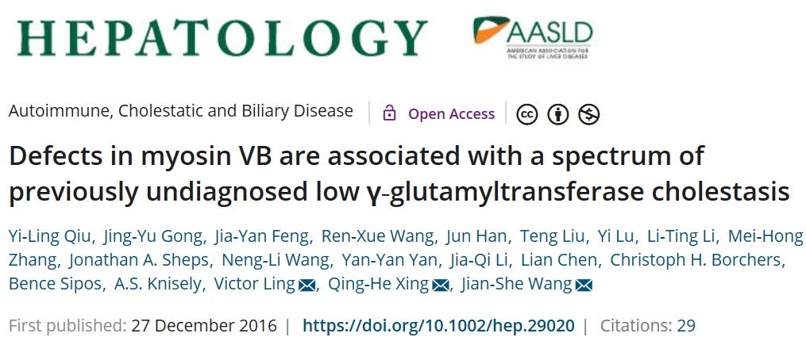

Slide 38
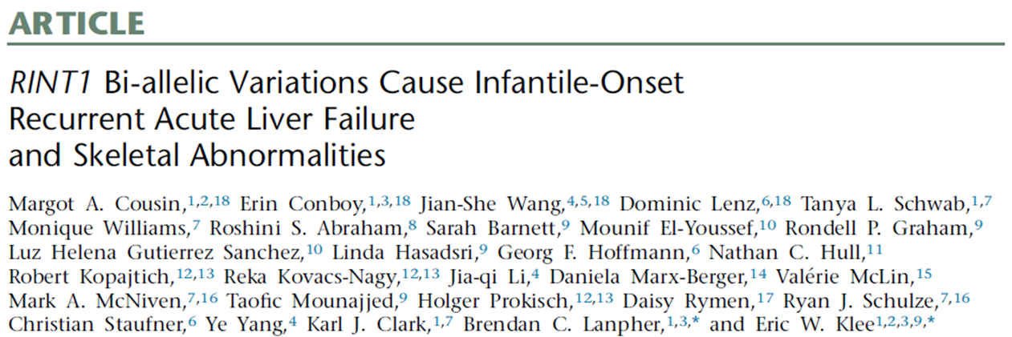

Slide 39
Summary
肝脏疾病谱正在发生快速变化，遗传性肝病占比快速上升
不同临床表型提示不同的遗传性肝病
  慢性非溶血性间接胆红素升高
  直接胆红素升高
  转氨酶升高
  肝（脾）大
  肝衰竭/肝硬化失代偿
分子诊断在疑难肝病诊断中发挥非常重要的作用

Slide 40
Acknowledgements
临床团队
朱启镕、陆怡、谢新宝、库尔班江、李玉川、张雪媛、方薇园、赵静、王能里
龚敬宇、张梅红
病理：陈莲、冯佳燕
研究团队
栾维莎、张晶、丘倚灵、李丽婷
郝陈指、杨静、刘浪丽、杨烨、李忠蝶、王利、迟昊
毕业研究生：王能里、刘腾、丘倚灵、李丽婷、王中林、张绍仁、刘丽艳、付海燕、方玲娟、陈瑞、赵静、颜燕艳、尤艺杰、黎佳琪
Collaborators：
Dr. Alex Knisely
King’s College Hospital，UK
Prof. Takeyori Saheki
Kumamoto University, Japan
Prof. Kenneth Setchell’s team
Cincinati Children’s, USA
Prof. Victor Ling’s Team
BC Cancer agency, Canada
胡锡琪教授
复旦大学上海医学院病理学系
邢清河教授
复旦大学生物医学研究院
感谢广大介绍病人的医务人员

Slide 41
感谢各位的聆听,请批评指正
招聘研究助理和博后，待遇优厚
Email：jshwang@shmu.edu.cn

